Slide 1
Symulator statku
Uladzislau Ketrys 3 INF L01

Slide 2
Kolejne kroki
Port
Biblioteki
Insterfejs mostka
Mapa
Optymalizacja – w trakcie
Poprawki
Budowanie aplikacji mobilnej
Implementacja scenariuszy

Slide 3
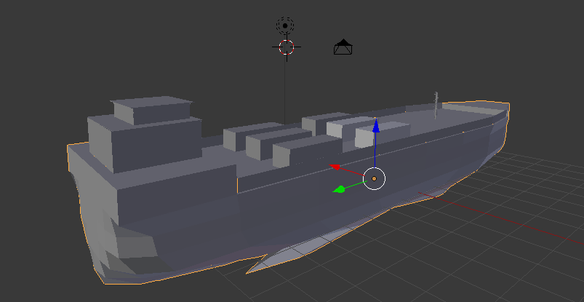
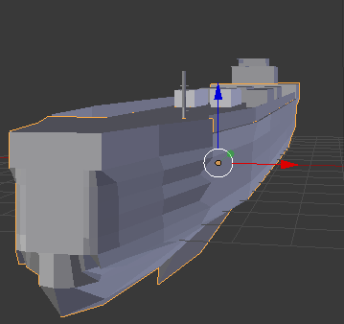
Własny model statku

Slide 4
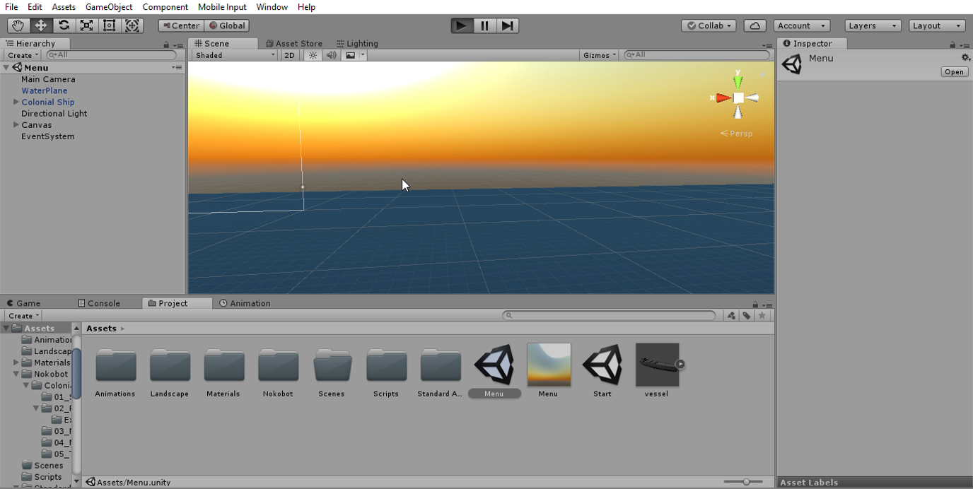

Slide 5
Dziękuję za umagę

